Slide 1
0730 연습문제

Slide 2
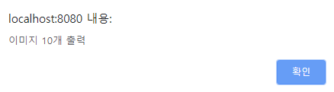
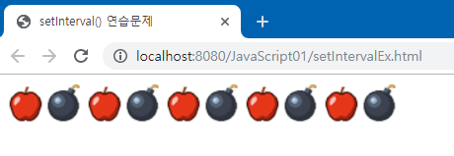
setInterval() 연습문제 (setIntervalEx.html)
다음의 함수를 사용하여 1초 간격으로 이미지 1개씩 출력(총 10개 출력)하는 프로그램 작성 (타이머 사용)
start() : “이미지 10개 출력” 알림창 출력
showImg()
그림과 같이 이미지 10개 출력
10개 출력 후 정지
1초 간격으로 1개씩 출력
10개 출력되면 정지

Slide 3

연습문제 2
연습문제 2.html 파일을 열어서 아래와 같은 효과가 나오게 script를 작성하시오- jquery 선택자를 사용해보세요
마우스를 클릭하면 위 그림과 같이 영역 색상이 변경

Slide 4

연습문제 3
연습문제1.html 파일을 열어서 아래와 같은 효과가 나오게 script를 작성하시오. jquery 선택자를 사용해보세요
마우스를 올리면 반투명해짐

Slide 5
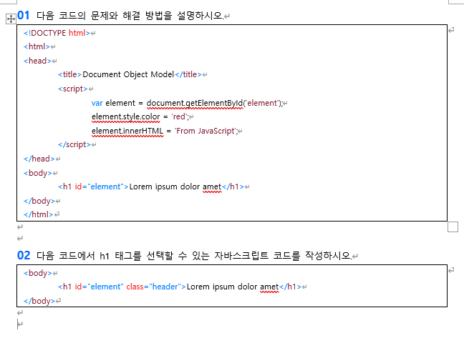
아래 내용을 읽고 답을 적어보세요
정답 :
해결방법 설병
스크립트 코드 작성

